Slide 1
研讨题目二
如果学生在一学期中不及格的课程学分之和达到该学期所修学分的二分之一，将进入试读，请根据最近结束的学期获得试读的学生的状态改为“试读”。
XX组

Slide 2
分析问题
对于这个问题，我认为这个问题关键的地方有三部分，如下标识出：
如果学生在一学期中不及格的课程学分之和达到该学期所修学分的二分之一，将进入试读，请根据最近结束的学期获得试读的学生的状态改为“试读”。
因此，编写SQL语句主要从这三个方面入手

Slide 3
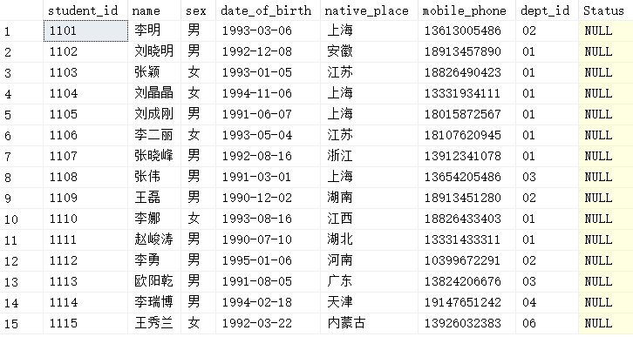
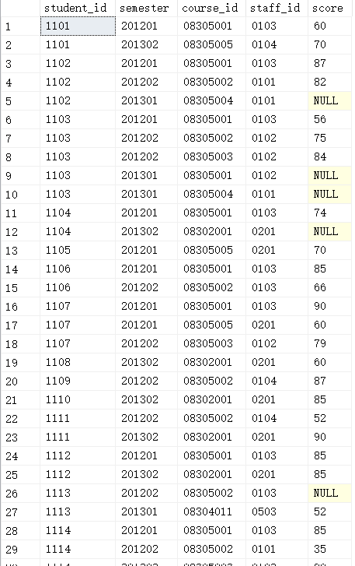
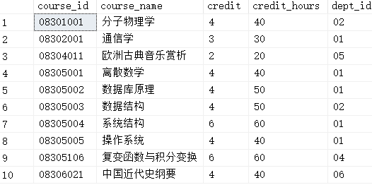
数据
对于数据，通过分析问题可知，我们主要利用到student、course、course selection这三张表，由于之前的实验需要添加部分数据，其内容如下：
学生表
选课表
课程表

Slide 4
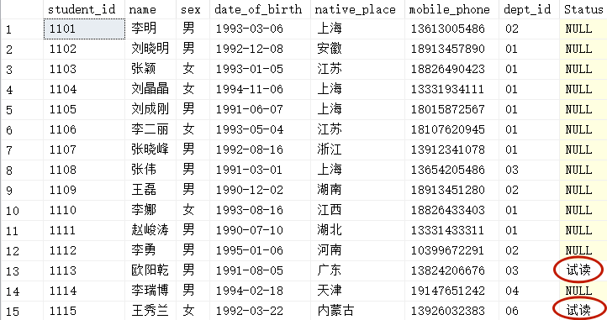
SQL语句
根据分析，我们可以得出以下SQL语句：
update student
set Status='试读'
where student_id in(
select student_id from [course selection] a left join course b on(a.course_id=b.course_id)
group by student_id,semester having semester =(select max(semester)from [course selection] e left join course f on(e.course_id=f.course_id)
where e.student_id=a.student_id group by student_id) and
sum(credit)<2*(select sum(credit) from [course selection] c left join course d on
(c.course_id=d.course_id)
where score<60 and a.student_id=c.student_id and a.semester=c.semester
group by student_id,semester)
)

Slide 5
分析SQL语句
update student
set Status='试读'
where student_id in(
select student_id from [course selection] a left join course b on(a.course_id=b.course_id)
group by student_id,semester having semester =(select max(semester)from [course selection] e left join course f on(e.course_id=f.course_id)
where e.student_id=a.student_id group by student_id) and
sum(credit)<=2*(select sum(credit) from [course selection] c left join course d on
(c.course_id=d.course_id)
where score<60 and a.student_id=c.student_id and a.semester=c.semester
group by student_id,semester)
)
对于这个SQL语句，我们可以一层一层来分析，我们可以简单地将这个语句分为3大部分，左边颜色已标出。

Slide 6
分析SQL语句
对于蓝色部分，主要是数据更新语句，该部分表示要更新student表中的Status字段，修改值为“试读”，根据where后面满足条件的student_id，从而进行相应的修改。
update student
set Status='试读'
where student_id in......

Slide 7
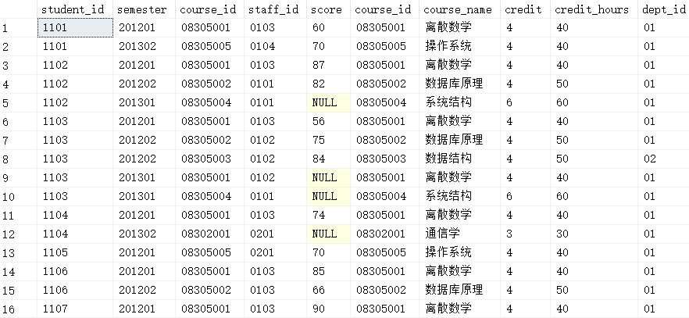
分析SQL语句
......in(
select student_id from [course selection] a left join course b on(a.course_id=b.course_id)
group by student_id,semester having ......)
由于course selection中的课程，要利用到course中的学科的学分。因此，对于这个部分内容，主要利用一个左连接，将course selection和course这两张表合并起来。
例如：select * from [course selection] a left join course b on(a.course_id=b.course_id)，结果如下：
原理
当使用左连接时，系统根据左表的记录去扫描右表的记录。
先查询出左表的内容,然后根据条件以左表的记录去查右表,查到几条显示几条,没有查到默认为null,查询的字段就是select中的字段贴到左表后。

Slide 8
分析SQL语句
这部分是筛选出最近结束的学期。由于筛选学期也是在course selection和course这两张表的合成表中，因此需要起不同的名字作为区分，并通过where建立起联系。
......having semester =(select max(semester)from [course selection] e left join course f on(e.course_id=f.course_id)
where e.student_id=a.student_id group by student_id) ......

Slide 9
分析SQL语句
......and sum(credit)<=2*(select sum(credit) from [course selection] c left join course d on
(c.course_id=d.course_id)
where score<60 and a.student_id=c.student_id and a.semester=c.semester
group by student_id,semester)
)
这部分是筛选出不及格的课程学分之和达到该学期所修学分的二分之一.同样地，也是在合成表中进行查询。

Slide 10
谢谢观看

